Slide 1
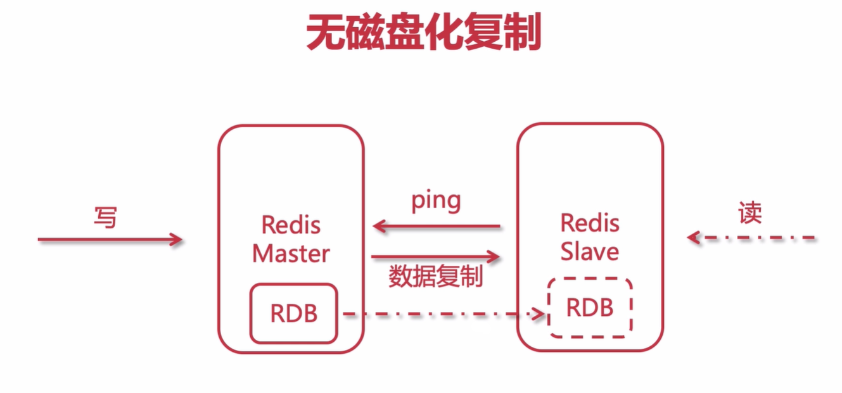
Socket网络传输
不通过磁盘文件同步

Slide 2
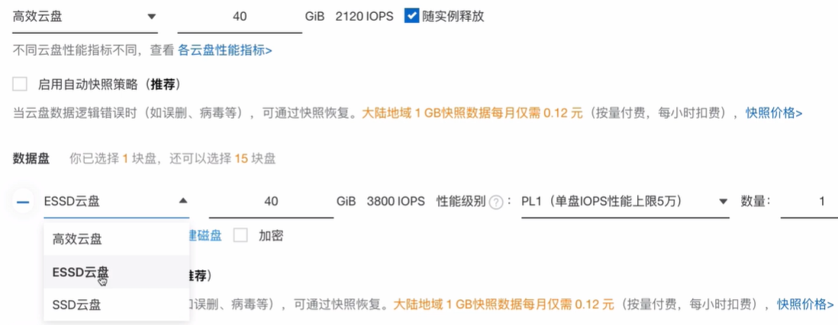

Slide 3
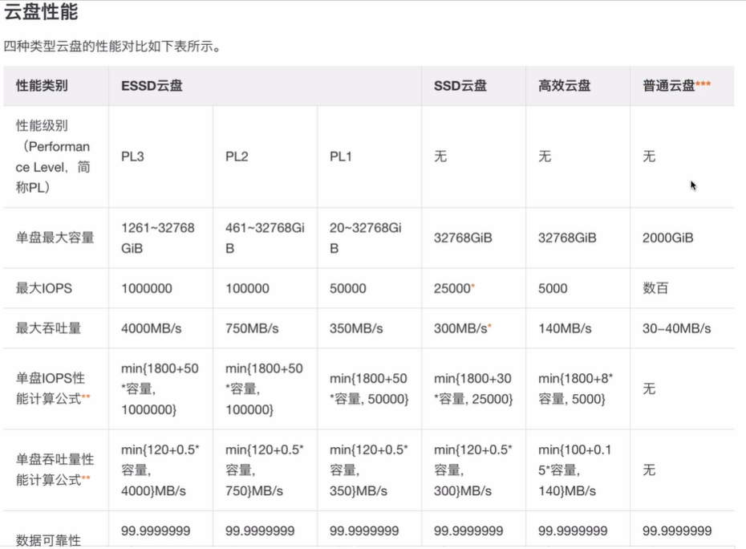

Slide 4



Slide 5


启用无磁盘复制则设置为 yes
无磁盘复制等待时间 5秒

